Slide 1
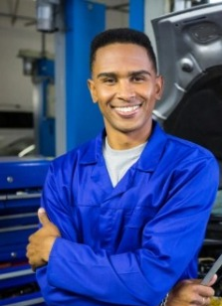
2. Proto-Persona 1 – Usuário/Necessidades
Dono de oficina mecânica / mecânico
Quem? Nome, foto e uma frase que especifique o problema
Palavras/frases que definem a persona
Não tem um bom relacionamento com alguns clientes
Atarefado
Documentação desorganizada
Não utiliza muitas redes socias
É impaciente
Não segue um valor justo acordado com o cliente
É apaixonado por automóveis
Frederico
“Sou dono de uma oficina mecânica e quero aumentar a minha clientela.”
Dores e Necessidades
Não consegue arranjar novos clientes
Dificuldade com a logística de compra, venda de peças e estoque
Necessita de um sistema para organizar os documentos
Não se atualiza com as novidades do mercado
Perde muito tempo avaliando o problema com o cliente
Atraso do pagamento pelos clientes
1

Slide 2
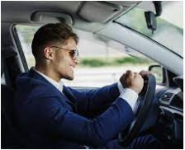
2. Proto-Persona 1 – Usuário/Necessidades
Dono de automóvel
Quem? Nome, foto e uma frase que especifique o problema
Palavras/frases que definem a persona
Gosta muito de carro
Utiliza o carro para trabalho ou lazer
Usa bastante as redes socias
Utiliza a tecnologia no dia a dia
Customiza o carro
Realiza manutenções periódicas
Lucas
“Preciso encontrar uma oficina mecânica, perto de casa que seja confiável.”
Dores e Necessidades
Falta de confiança no serviço prestado
Dificuldade no acompanhamento da manutenção do veículo
Dificuldade de encontrar uma oficina de qualidade
Procura o melhor custo benefício
Necessita achar uma oficina com o menor tempo de locomoção
1

